Slide 1

Proyecto
SENA

Slide 2
INTERSHOP
Creado por :
Dayron Samuel Alfonso
Leonardo Enrique Briceño
Samuel David Chaparro Andryu Silva Gómez Joisner Joel Gonzales Prada
Instructor:
Javier Leonardo García
Programa de formación:
Análisis y Desarrollo de Sistema de Información (ADSI)
Ficha:
2251586
Bogotá D.C
2021

Slide 3
Contenido
TABLA DE CONTENIDO: Alcance de proyecto
Planteamiento de Problema Objetivo General Objetivo Especifico
Justificación
Técnicas de levantamientos de información
Mapa de Procesos
BPMN
Diagrama de Gantt
Diagrama de Distribución
TERCER TRIMESTRE :
Link de archivo
Manual Técnico
Pruebas unitarias
Pruebas Caja blanca Y Negra
Manual de Usuario
Diagrama de Distribución
Migración de Datos
Backup

Slide 4
Contenido
CUARTO TRIMESTRE :
Cuadro comparativo de proveedores
Contratos
Plan de Prueba

Slide 5
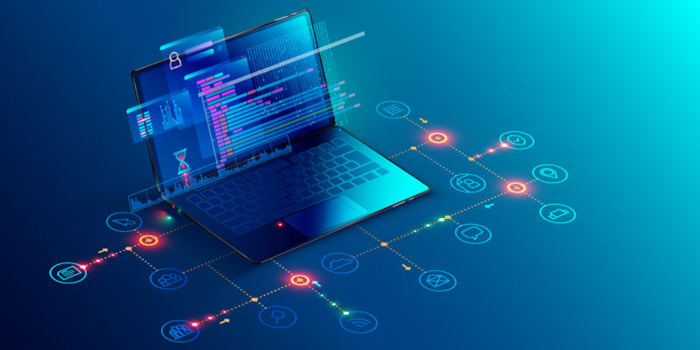
Alcance del Proyecto
Esperamos expandirnos para aumentar la demanda del proyecto. Además, tendremos un catálogo de productos más amplio y en crecimiento.

Slide 6

Planteamiento del problema
Hay personas alrededor del mundo que tienen mayor facilidad adquiriendo productos por medios virtuales, con aplicativos como el que desarrollaremos.

Slide 7

Objetivo general
El objetivo general será principalmente el enfoque y la atención hacia los clientes para así acomodarse a sus necesidades de búsqueda y compra , facilitar la búsqueda de las prendas que estén a su gusto y a su comodidad , tanto económicamente como en la forma de que esta confeccionada la prenda
.

Slide 8

Objetivo especifico
Buscamos brindar la mejor calidad de atención hacia el cliente.
Queremos satisfacer las necesidades de servicio de nuestra clientela.
Buscaremos obtener una gran demanda de productos dentro del aplicativo para un mayor crecimiento.
Poder tener cómodo al cliente con nuestro aplicativo
.

Slide 9
Justificacion

Slide 10
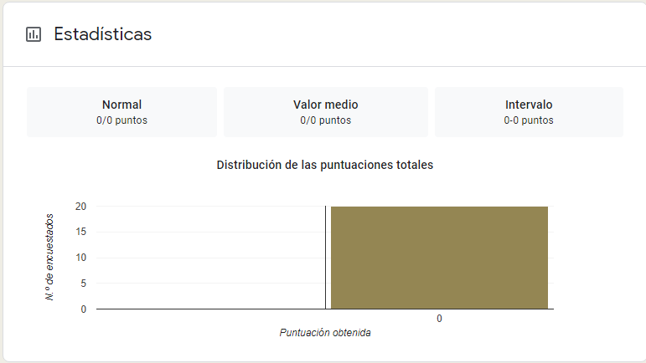
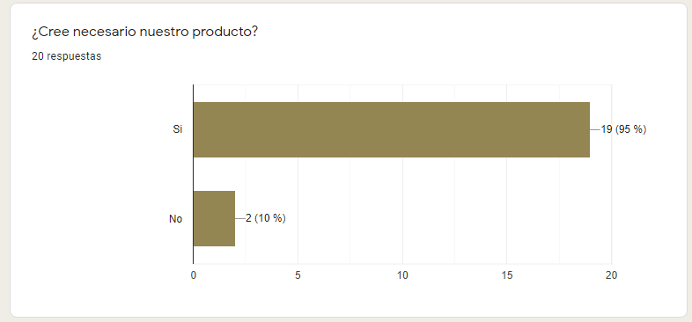
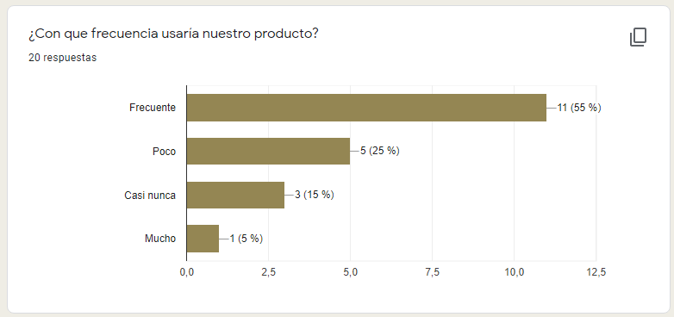
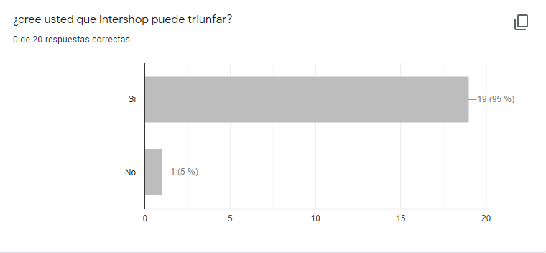
Tecnicas de levantamiento de informacion

Slide 11
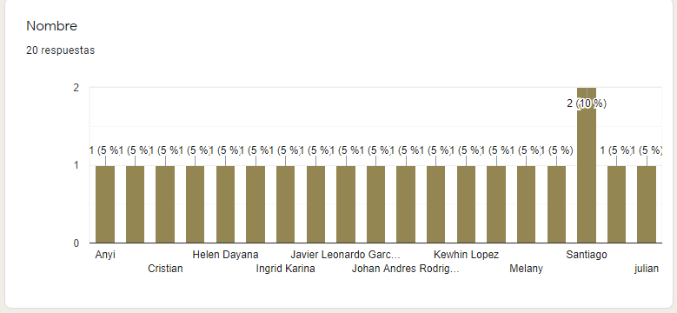
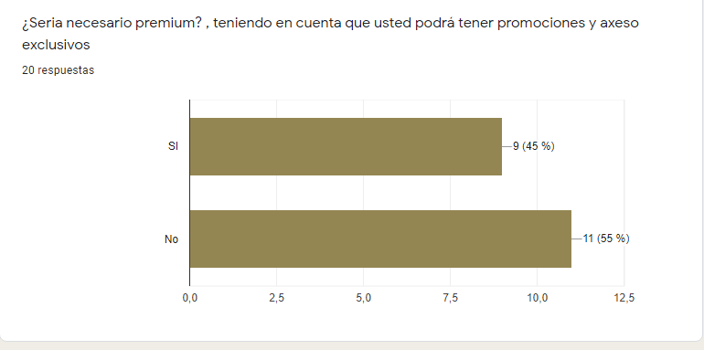
Tecnicas de levantamiento de informacion

Slide 12

Mapa de procesos
Planeación de estrategia
PROCESO
Sitio Web
Diseño Web
Mantenimiento
Esparcimiento
Creación
Activos y pasivos
Administración Financiera
Satisfacción del cliente

Slide 13
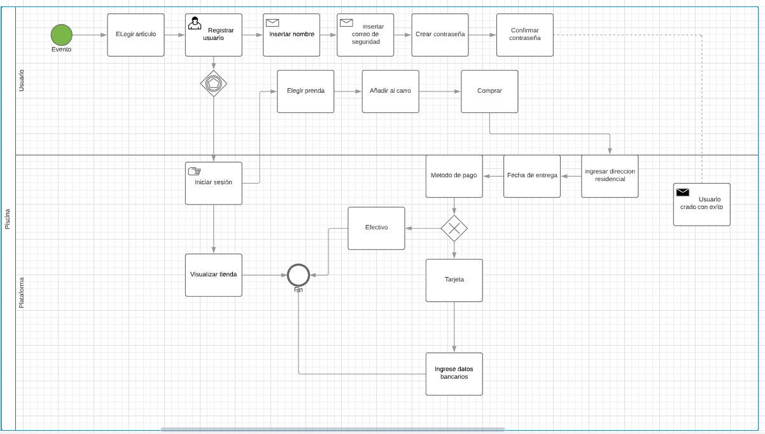
Bpmn
https://lucid.app/lucidchart/invitations/accept/inv_2cea9754-f8a5-4a6b-b20b-785a5f96e19a?viewport_loc=-25%2C405%2C2164%2C1068%2CuMTc1kjZGyDx

Slide 14
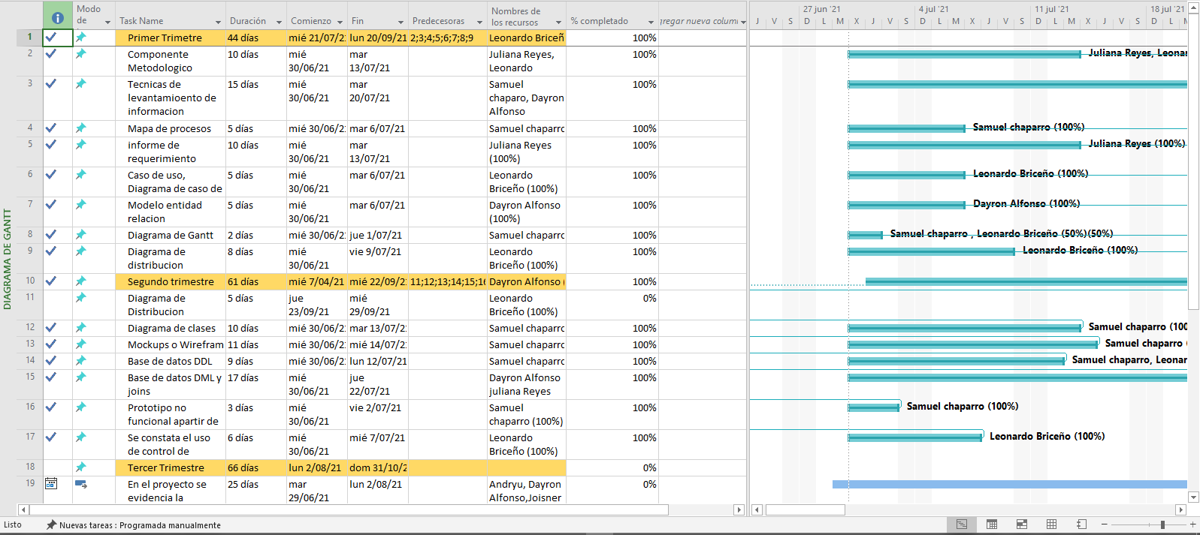
Diagrama de Gantt

Slide 15
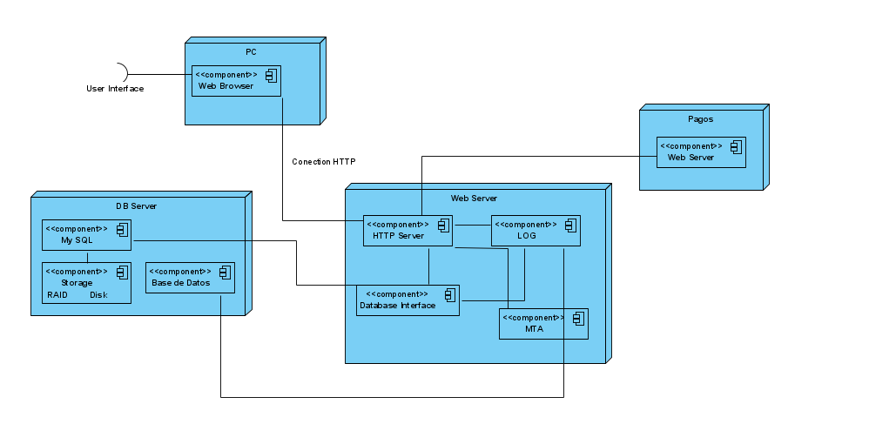
Diagrama de Distribucion

Slide 16

INTERSHOP

Slide 17
INTERSHOP Tercer trimestre
Presentado Por : Andryu Donovan Silva Gómez Leonardo Enrique Briceño Navarrete Samuel David Chaparro Barbosa Dayron Alfonso Galvis Joisner Joel Gonzales Prada

Slide 18
Link de los Archivos
https://drive.google.com/drive/folders/1sGvcbyuAmNMlzxREjJFt9Kk0tIdFPNLZ?usp=sharing

Slide 19
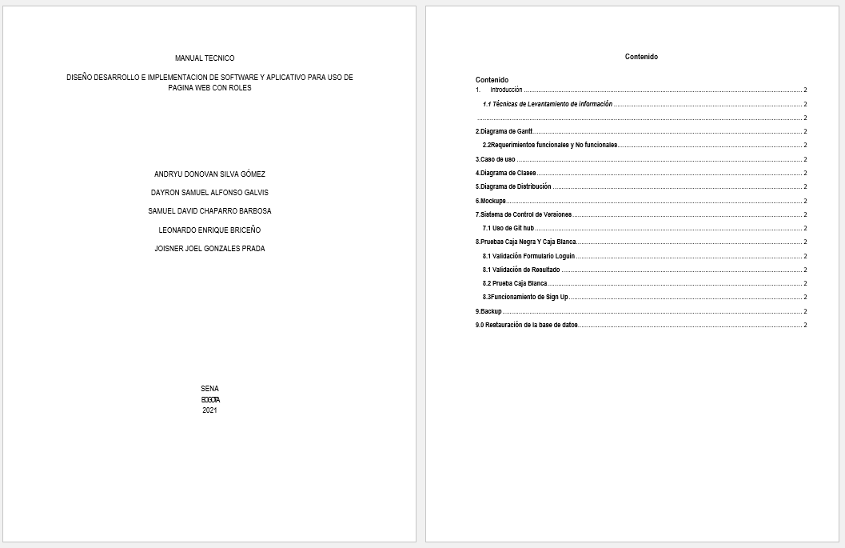
MANUAL TECNICO

Slide 20
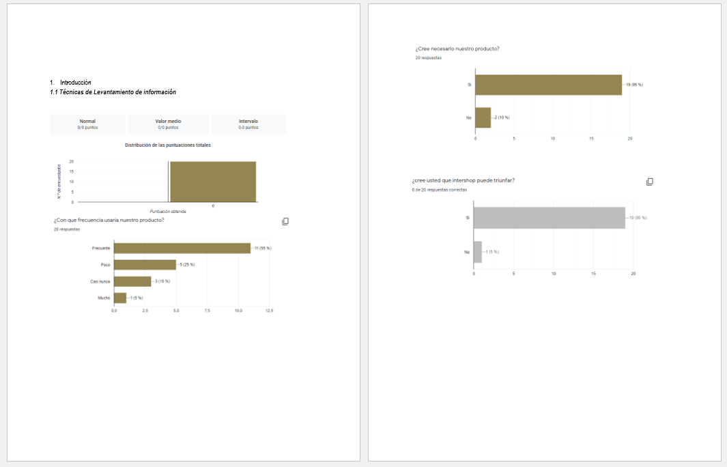
MANUAL TECNICO

Slide 21
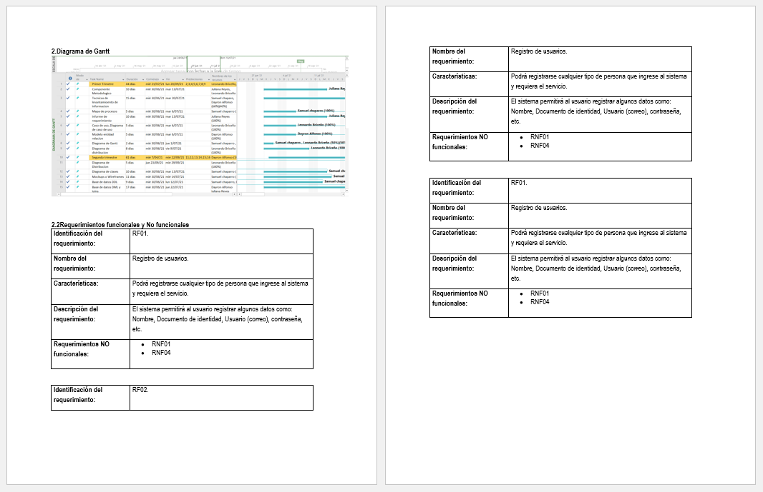
MANUAL TECNICO

Slide 22

Pruebas Unitarias -Pruebas caja negra -Pruebas caja blanca

Slide 23
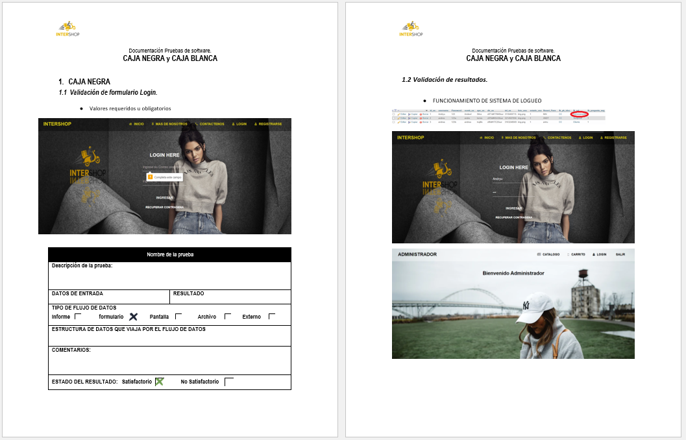
Pruebas Unitarias -Pruebas caja negra -Pruebas caja blanca

Slide 24
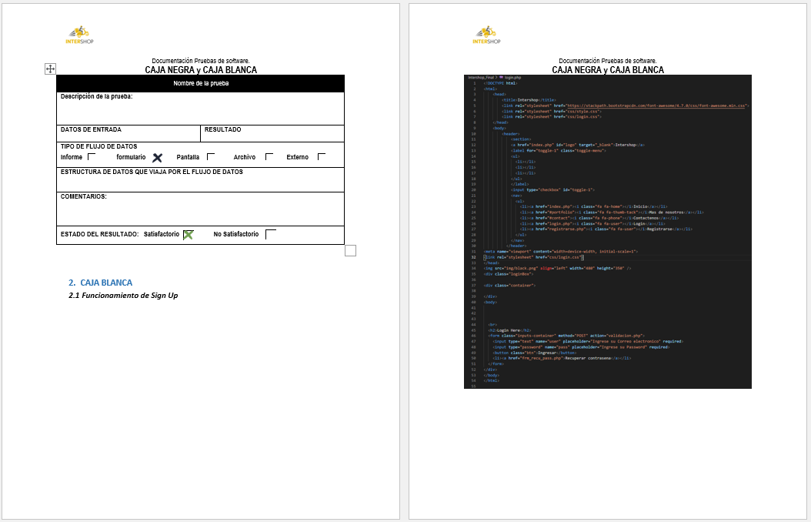
Pruebas Unitarias -Pruebas caja negra -Pruebas caja blanca

Slide 25
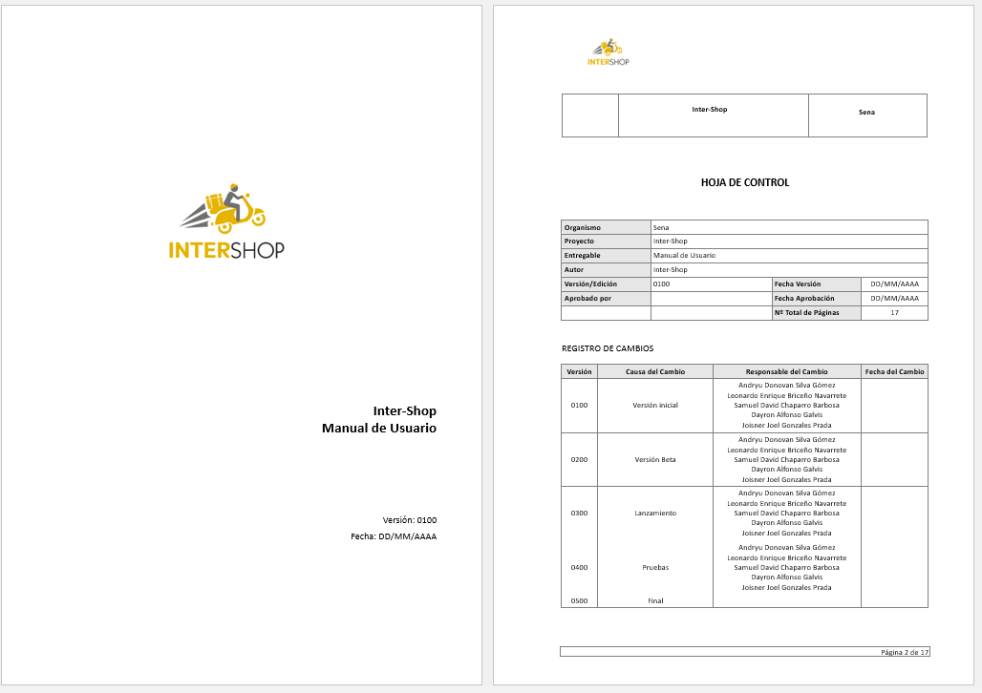
Manual de Usuario

Slide 26
Manual de Usuario

Slide 27
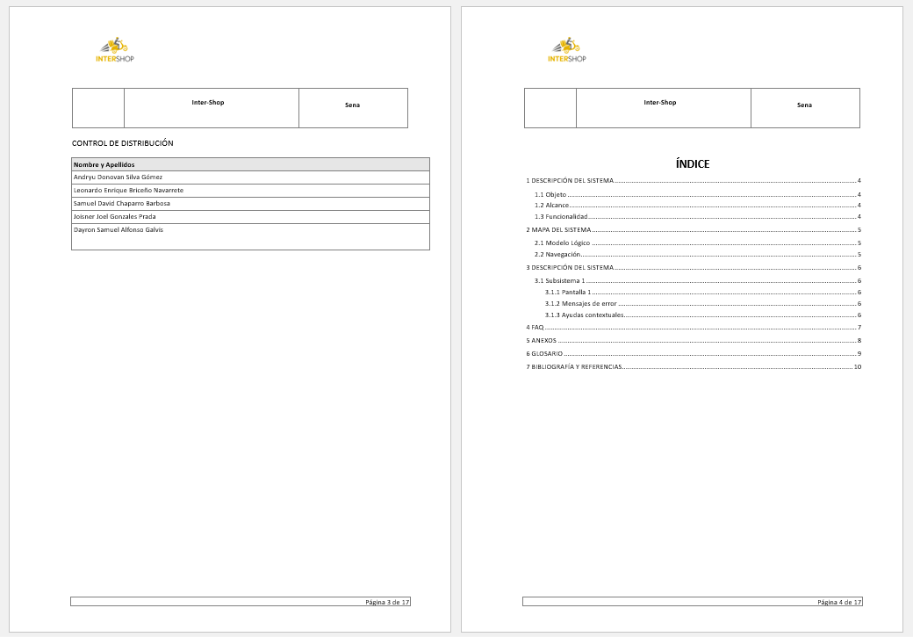
Manual de Usuario

Slide 28
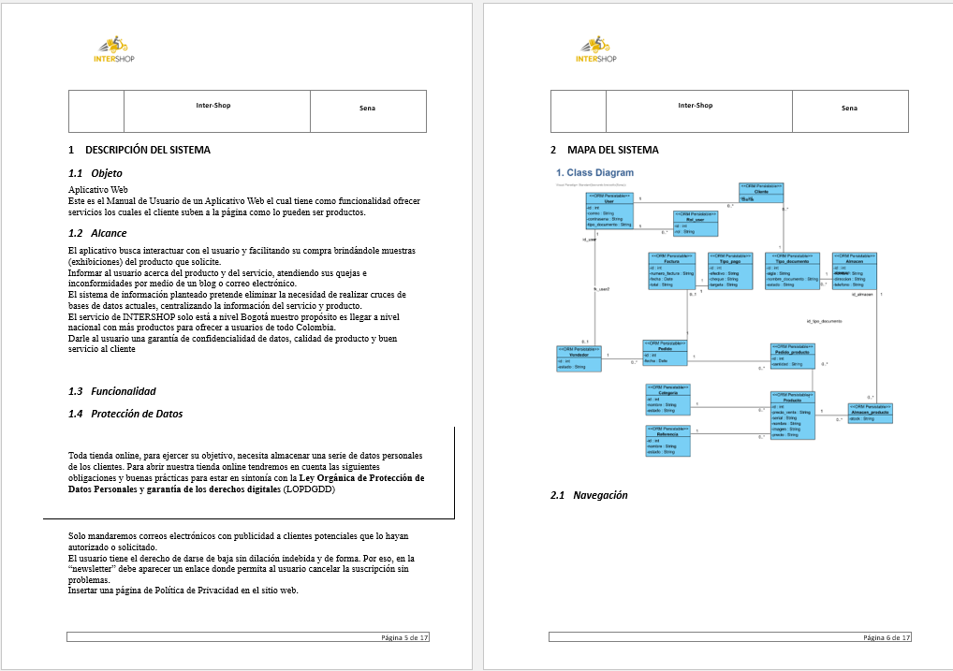
Manual de Usuario

Slide 29
Diagrama de Distribucion

Slide 30
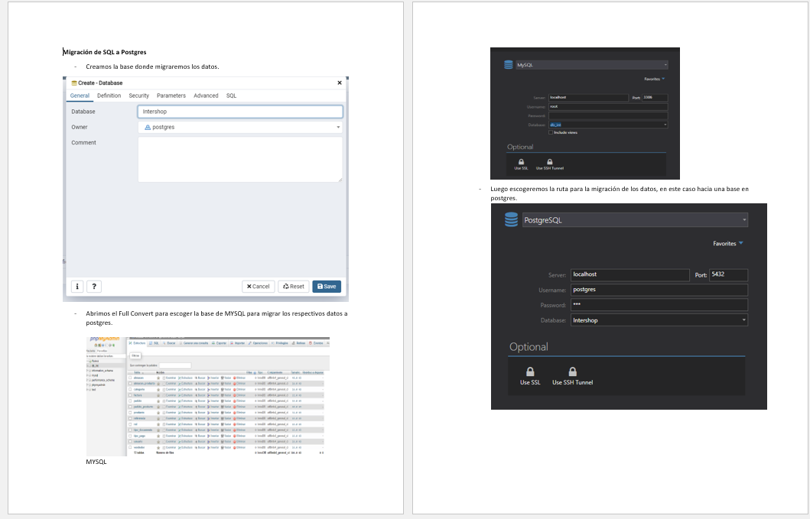
Migración De datos

Slide 31
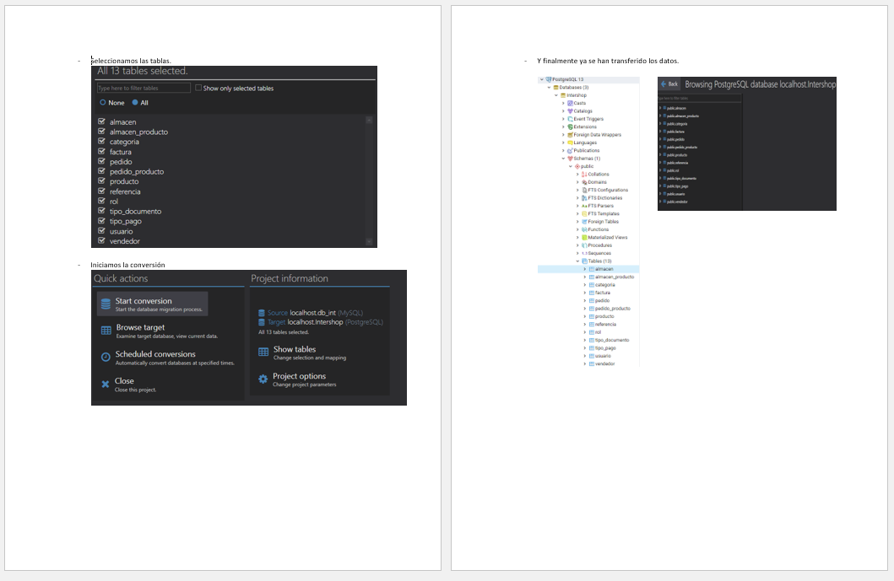
Migración De datos

Slide 32
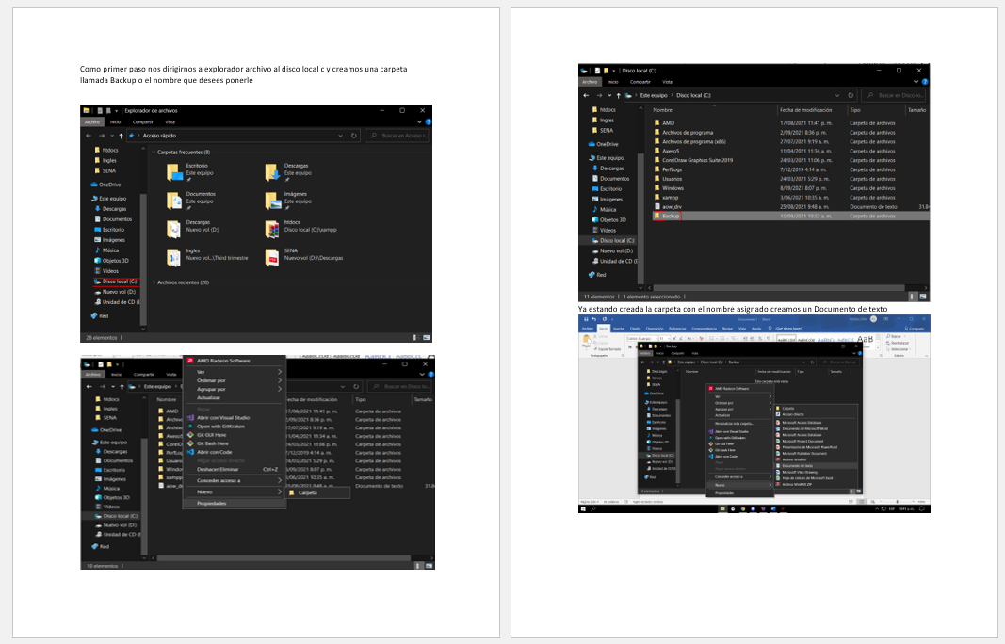
Backup

Slide 33
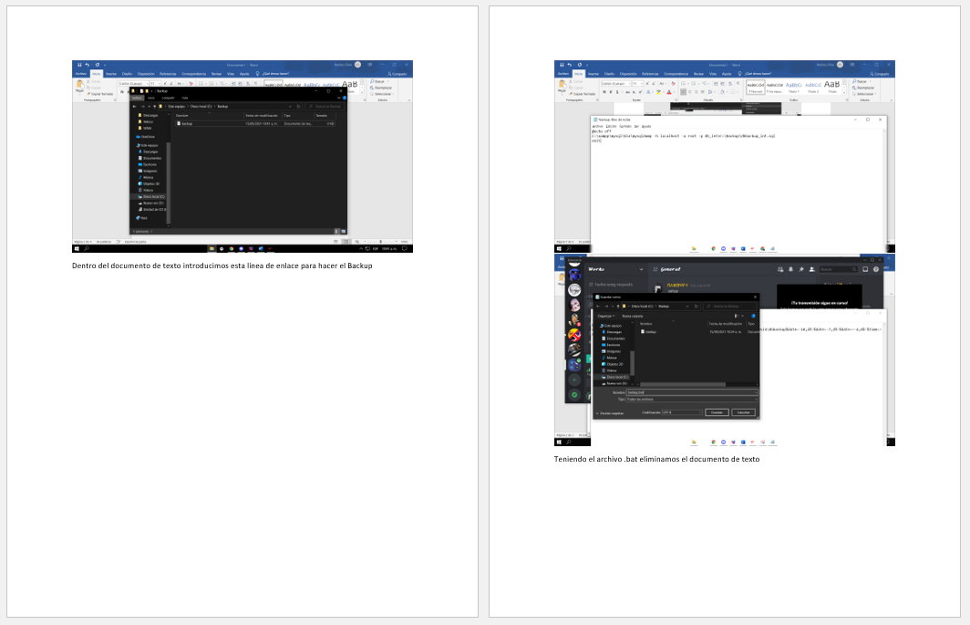
Backup

Slide 34
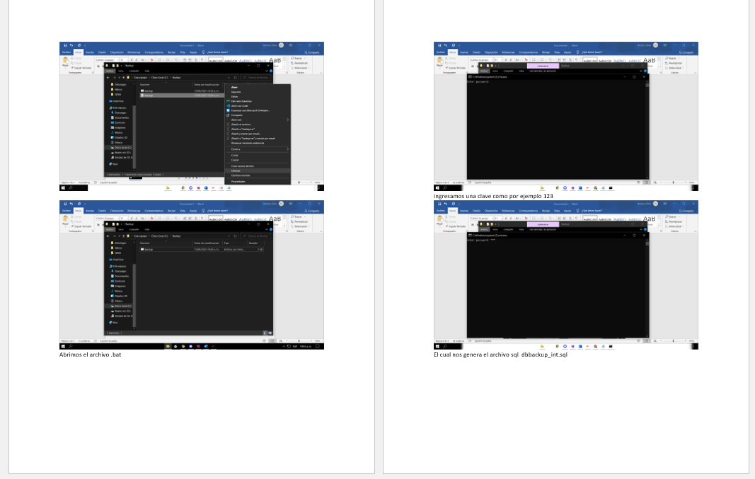
Backup

Slide 35
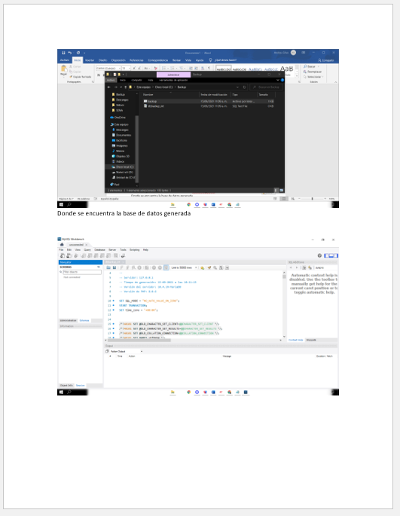
Backup

Slide 36
INTERSHOP Cuarto trimestre
Presentado Por : Andryu Donovan Silva Gómez Leonardo Enrique Briceño Navarrete Samuel David Chaparro Barbosa Dayron Alfonso Galvis Joisner Joel Gonzales Prada

Slide 37
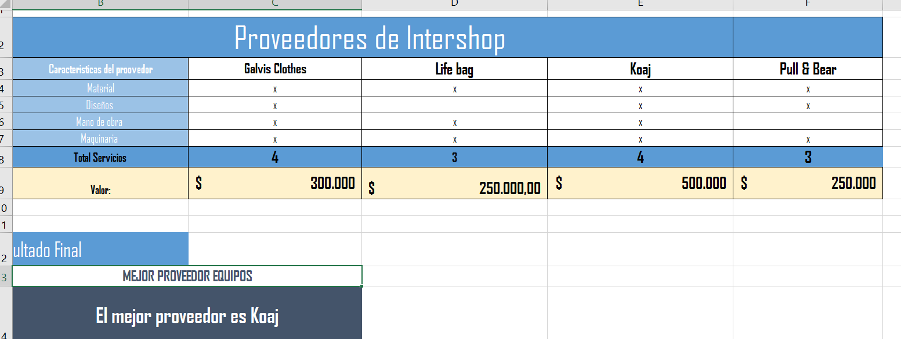
Cuadro comparativo proovedores
https://drive.google.com/drive/folders/1sGvcbyuAmNMlzxREjJFt9Kk0tIdFPNLZ?usp=sharing

Slide 38
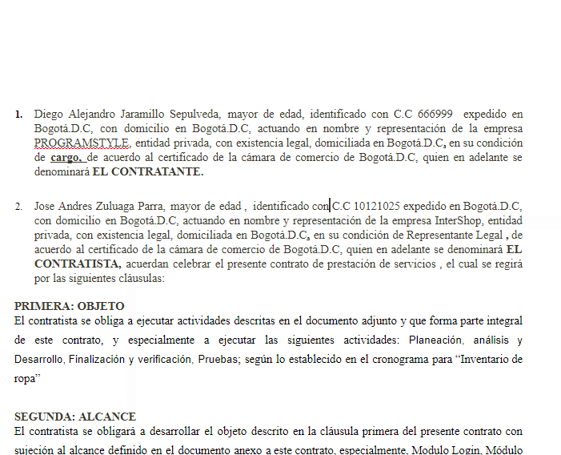
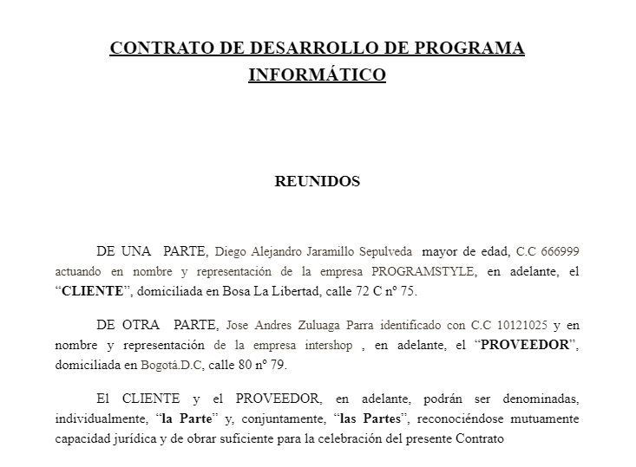
Contratos
https://drive.google.com/drive/folders/1sGvcbyuAmNMlzxREjJFt9Kk0tIdFPNLZ?usp=sharing

Slide 39

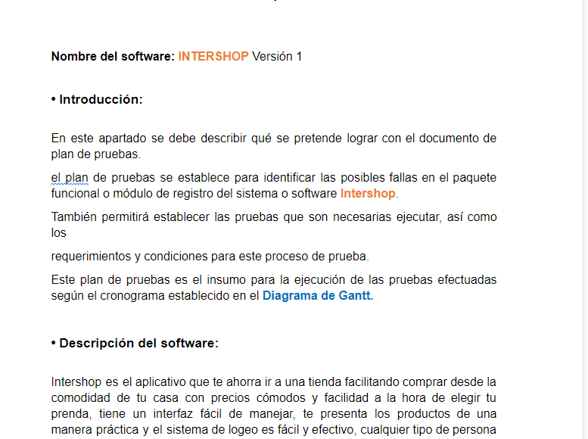
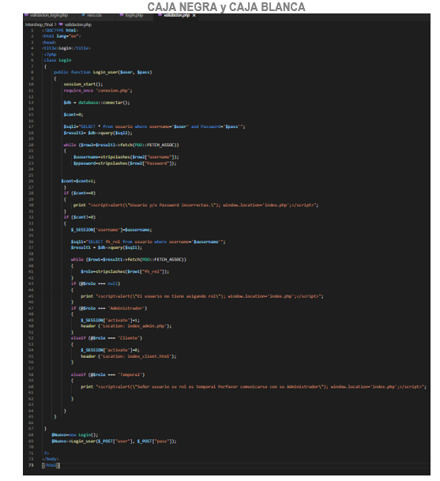
Plan de Pruebas
https://drive.google.com/drive/folders/1sGvcbyuAmNMlzxREjJFt9Kk0tIdFPNLZ?usp=sharing

Slide 40
INTERSHOP

